Slide 1
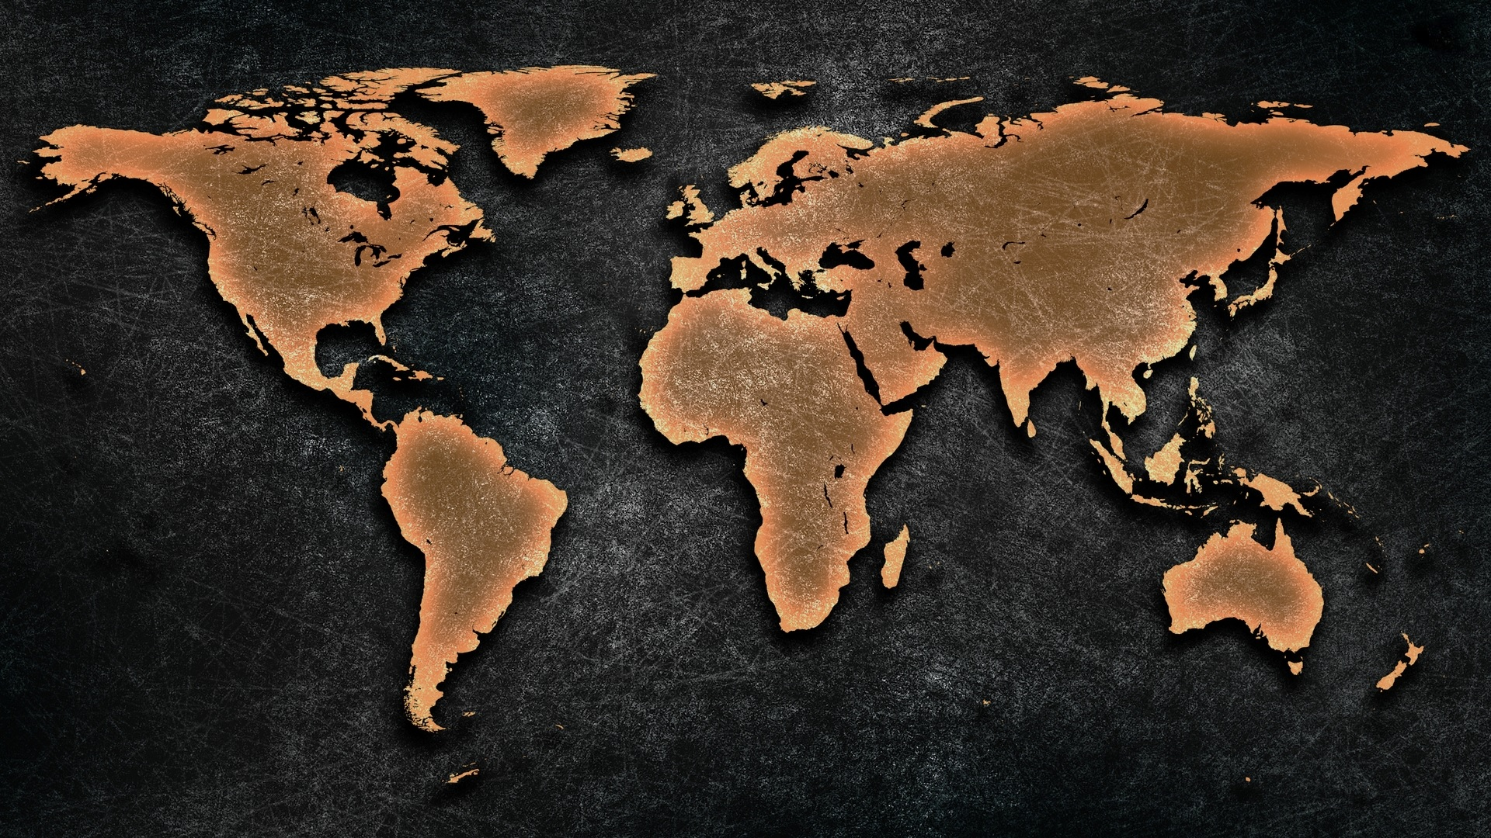
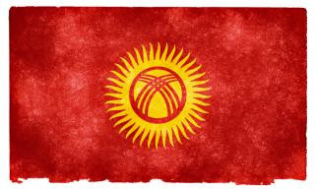
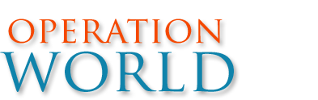
Gebet für die Welt
Kirgisistan
Bevölkerung: 5,5 Millionen Einwohner
Religion: Islam: 89% | Christen: 5,3% (0,7% Evangelikale)
Volksgruppen: 47 davon 57% unerreicht
→ Zentralasiens erste parlament. Demokratie (2010)

Slide 2
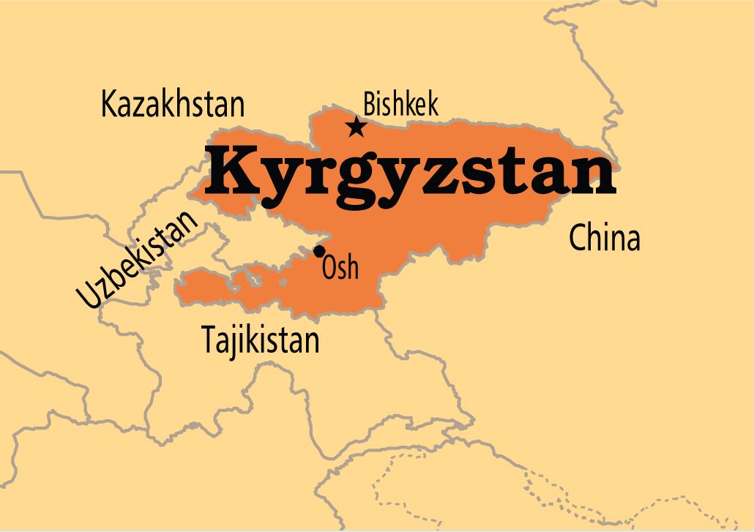
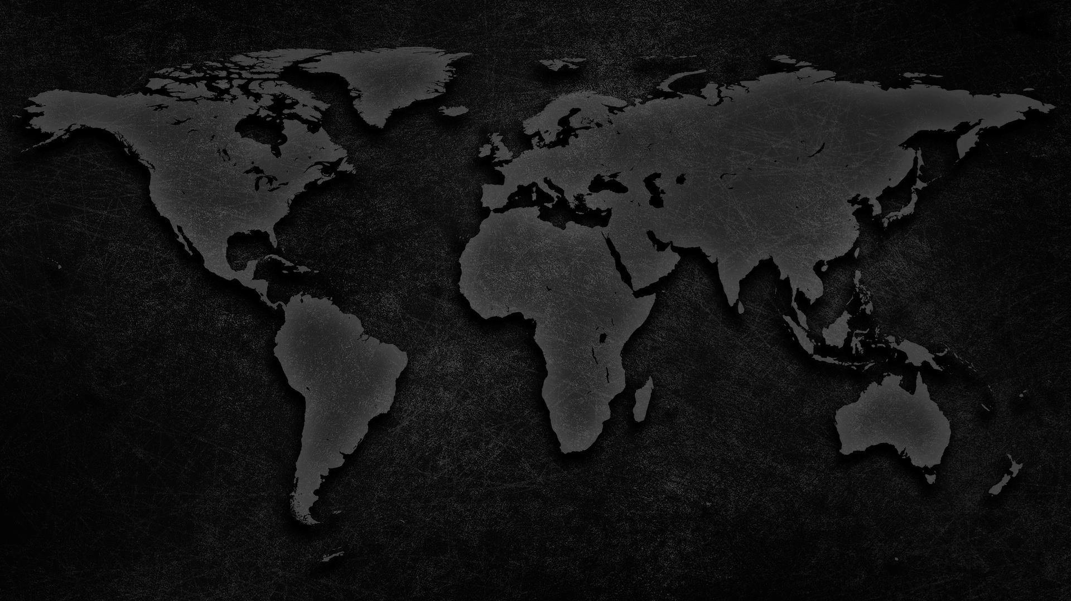
Besonders der Kommunismus konnten den Nöten von Alkoholismus, Drogenhandel, Glücksspiel und Prostitution nicht begegnen. Heute leiden gerade Arme, Alte und Bedürftige darunter. Auf dem Land wird dies durch zunehmende Verstädterung noch schwieriger. Betet, dass die einheimische Gemeinde sich diesen Dingen annimmt.
Die große Mehrheit ist kulturell muslimisch, doch stark von Ahnenverehrung geprägt. Schamanen und Okkultismus haben großen Einfluss – ebenso muslimische. Missionare aus dem Ausland. Bittet Gott Mitarbeiter zu senden, die Jesu Kraft und Liebe demonstrieren.
Bis 1990 (Fall der UdSSR) durften nur Nichtkirgisen erreicht werden, doch heute besteht die Gemeinde Großteils aus Kirgisen. Seit 1990 haben sich die Gemeinden auf 300 versechsfacht! Die Gemeinden werden mutig geleitet und Gottesdienste werden kirgisisch gestaltet. Betet für Einheit unter den Gemeinden, Denominationen und Ethnien.
Betet für die Unerreichten, die meist in abgelegenen Gebieten leben und große Not leiden:
Nomadische Kirgisen: Leben tradit. in isolierten Dörfern und sind kaum erreicht
Fergana-Tal: Tadschik. und usbek. Minderheiten leben unerreicht einen strikten Islam
Die Dungan: Chinesisch-Muslimische Flüchtlinge. 2000 begann große Arbeit unter ihnen
Viele Minderheitenethnien: Tataren, Uiguren, Juden, etc. größtenteils isoliert/unerreicht

Slide 3
Чоң рахмат
[Kirgisisch „Chong rakhmat“: Danke!]

Slide 4
All Rights Reserved by their respective owners
Information and Country Map: © 2016 Operation World (www.operationworld.org) Country Flag: © 2016 Nicolas Raymond (www.freestock.ca)
Country Icon: designed by Freepik (www.freepik.com)

